Slide 1
Открытый показ НОД в подготовительной группе «Со спортом все мы очень дружим»
Учитель-логопед МБДОУ №5 Фесенко Ю.Б.

Slide 2

Что нужно делать, чтобы быть здоровыми?

Slide 3
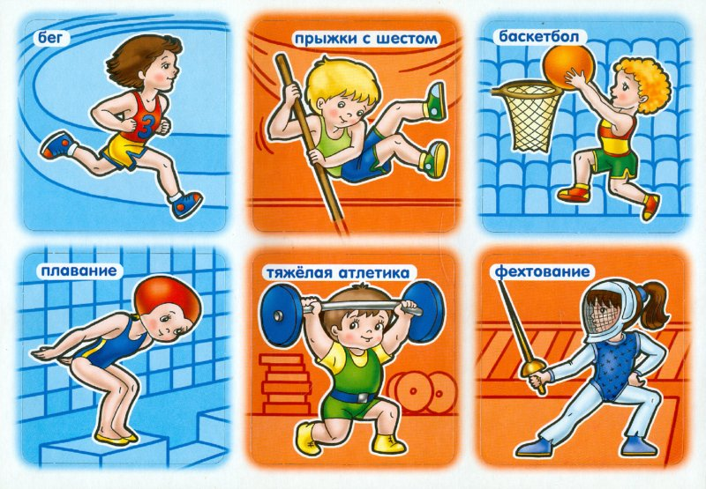
виды спорта

Slide 4
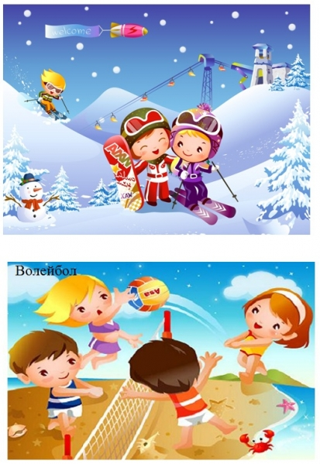
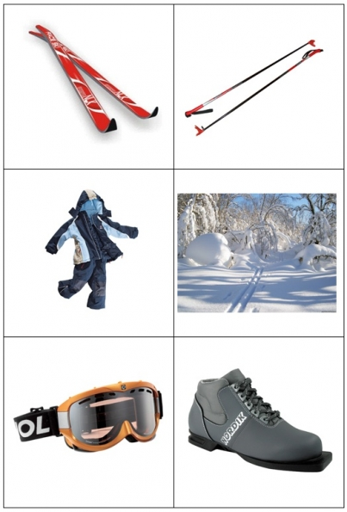
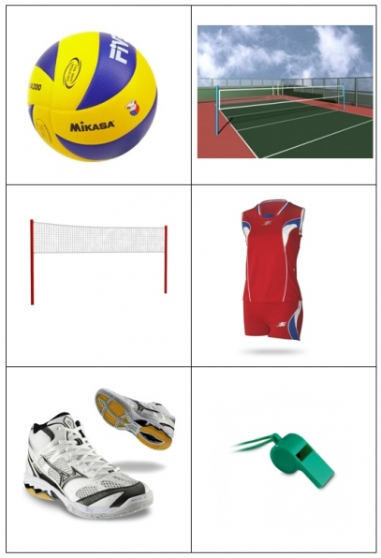
Что спортсмену нужно?

Slide 5
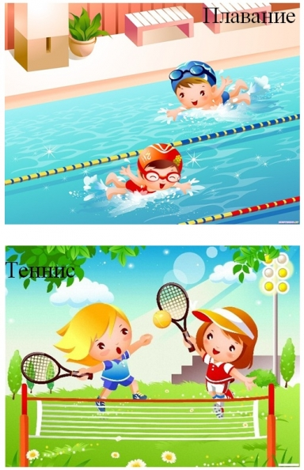
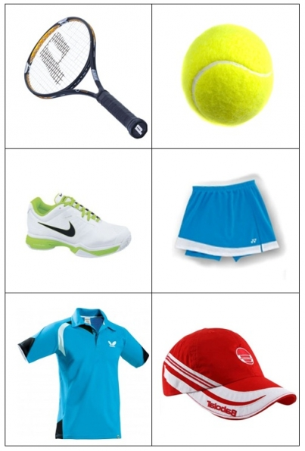
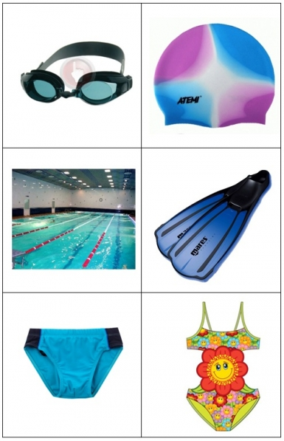
Что спортсмену нужно?

Slide 6

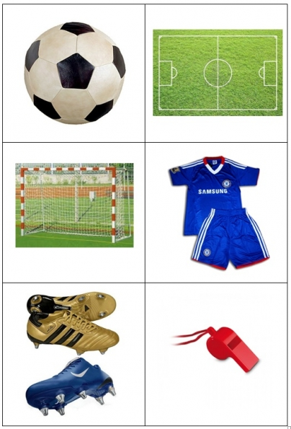
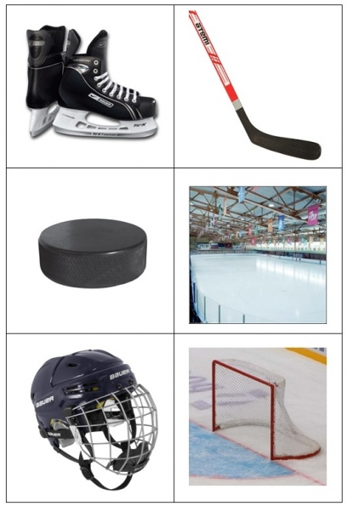
Что спортсмену нужно?

Slide 7
Что спортсмену нужно?

Slide 8

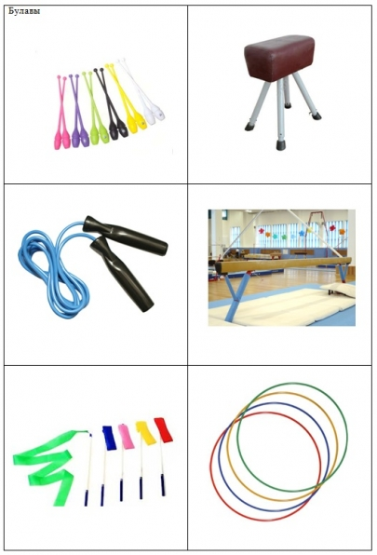
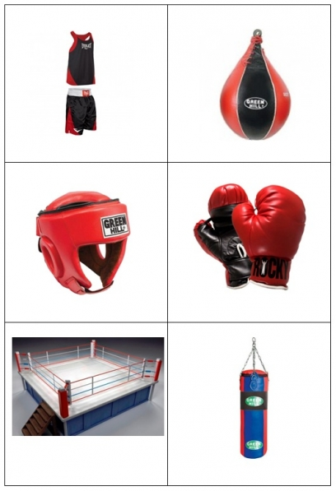
Что спортсмену нужно?

Slide 9
«Рассыпались слова». Составь предложения из слов.
Гол, футболист, мяч, забил.
Лыжник, лыжи, на, бежит.
Фигурное, я, смотреть, катание.
Конькобежец, пришёл, к, финиш, первый.

Slide 10
Физминутка «Наши ручки».
Эта ручка - правая
Эта ручка - левая
Я намячик нажимаю, и зарядку делаю.
Будет сильной правая
Будет сильной левая
Будут ручки у меня, ловкие, умелые.
сжимают мячик в правой руке
сжимают мячик в левой руке
кладут на ладонь и прижимают каждй палец по бугоркам мячика
сжимают мячик в правой руке
сжимают мячик в левой руке
катают мячик на ладонях вперёд - назад.

